Slide 1

Grupo:
Arthur Alexi
Gabriel de Souza
Gabriel Lima de Souza
Marcus Vinícius

Slide 2
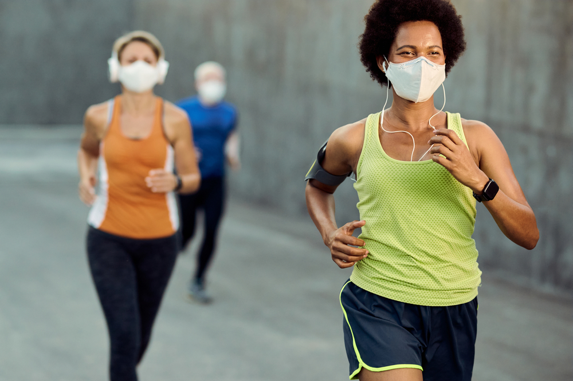
Contextualização:
Pandemia como um agravante.
Aumento do sedentarismo;
Distanciamento social

Slide 3
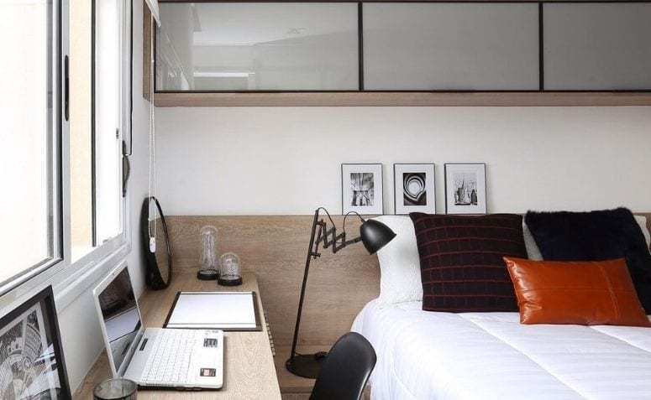
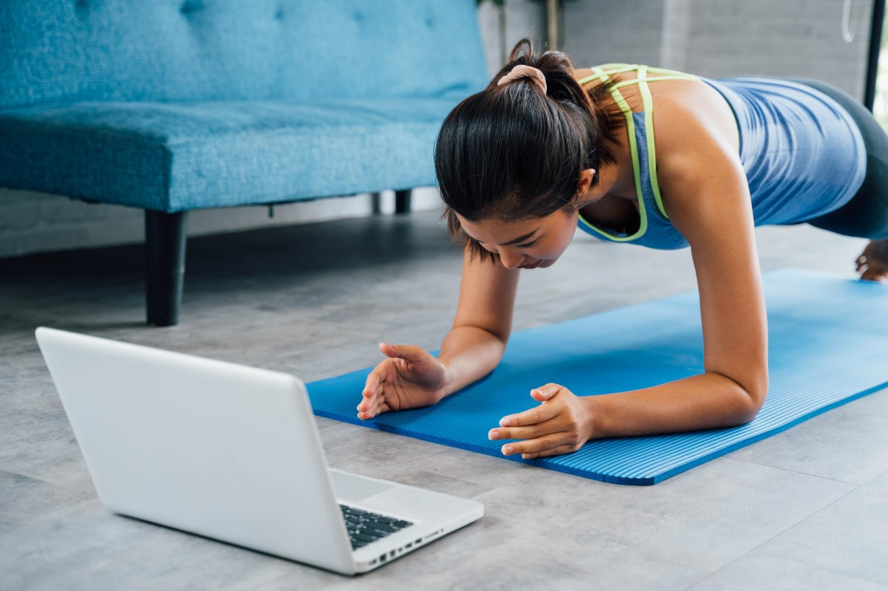
Dinâmica do Home Office:

Slide 4
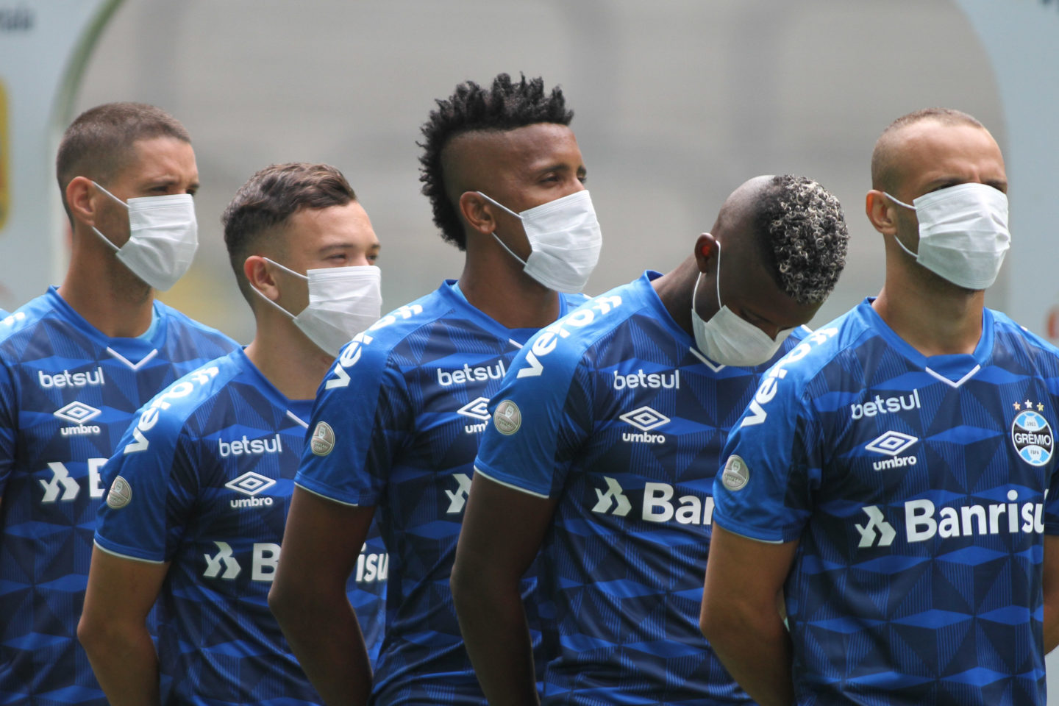
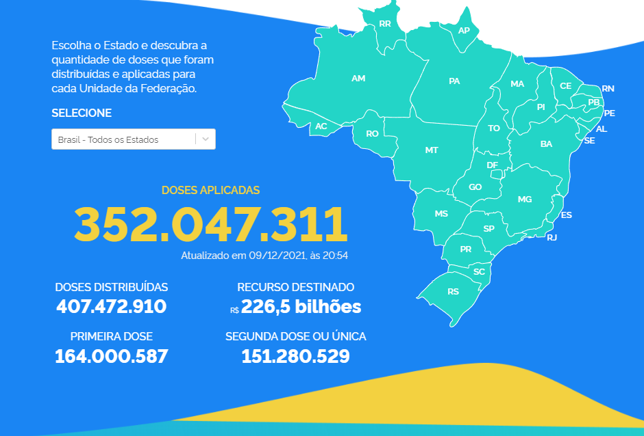
Retorno Gradativo…
Fonte: https://www.gov.br/saude/pt-br/vacinacao/

Slide 5
Participantes do Processo:
Iniciantes
Atletas casuais
Proprietários
de quadra

Slide 6
Problema:
Novos protocolos a seguir;
Falta de pessoas;
Falta de tempo;
Onde jogar.

Slide 7

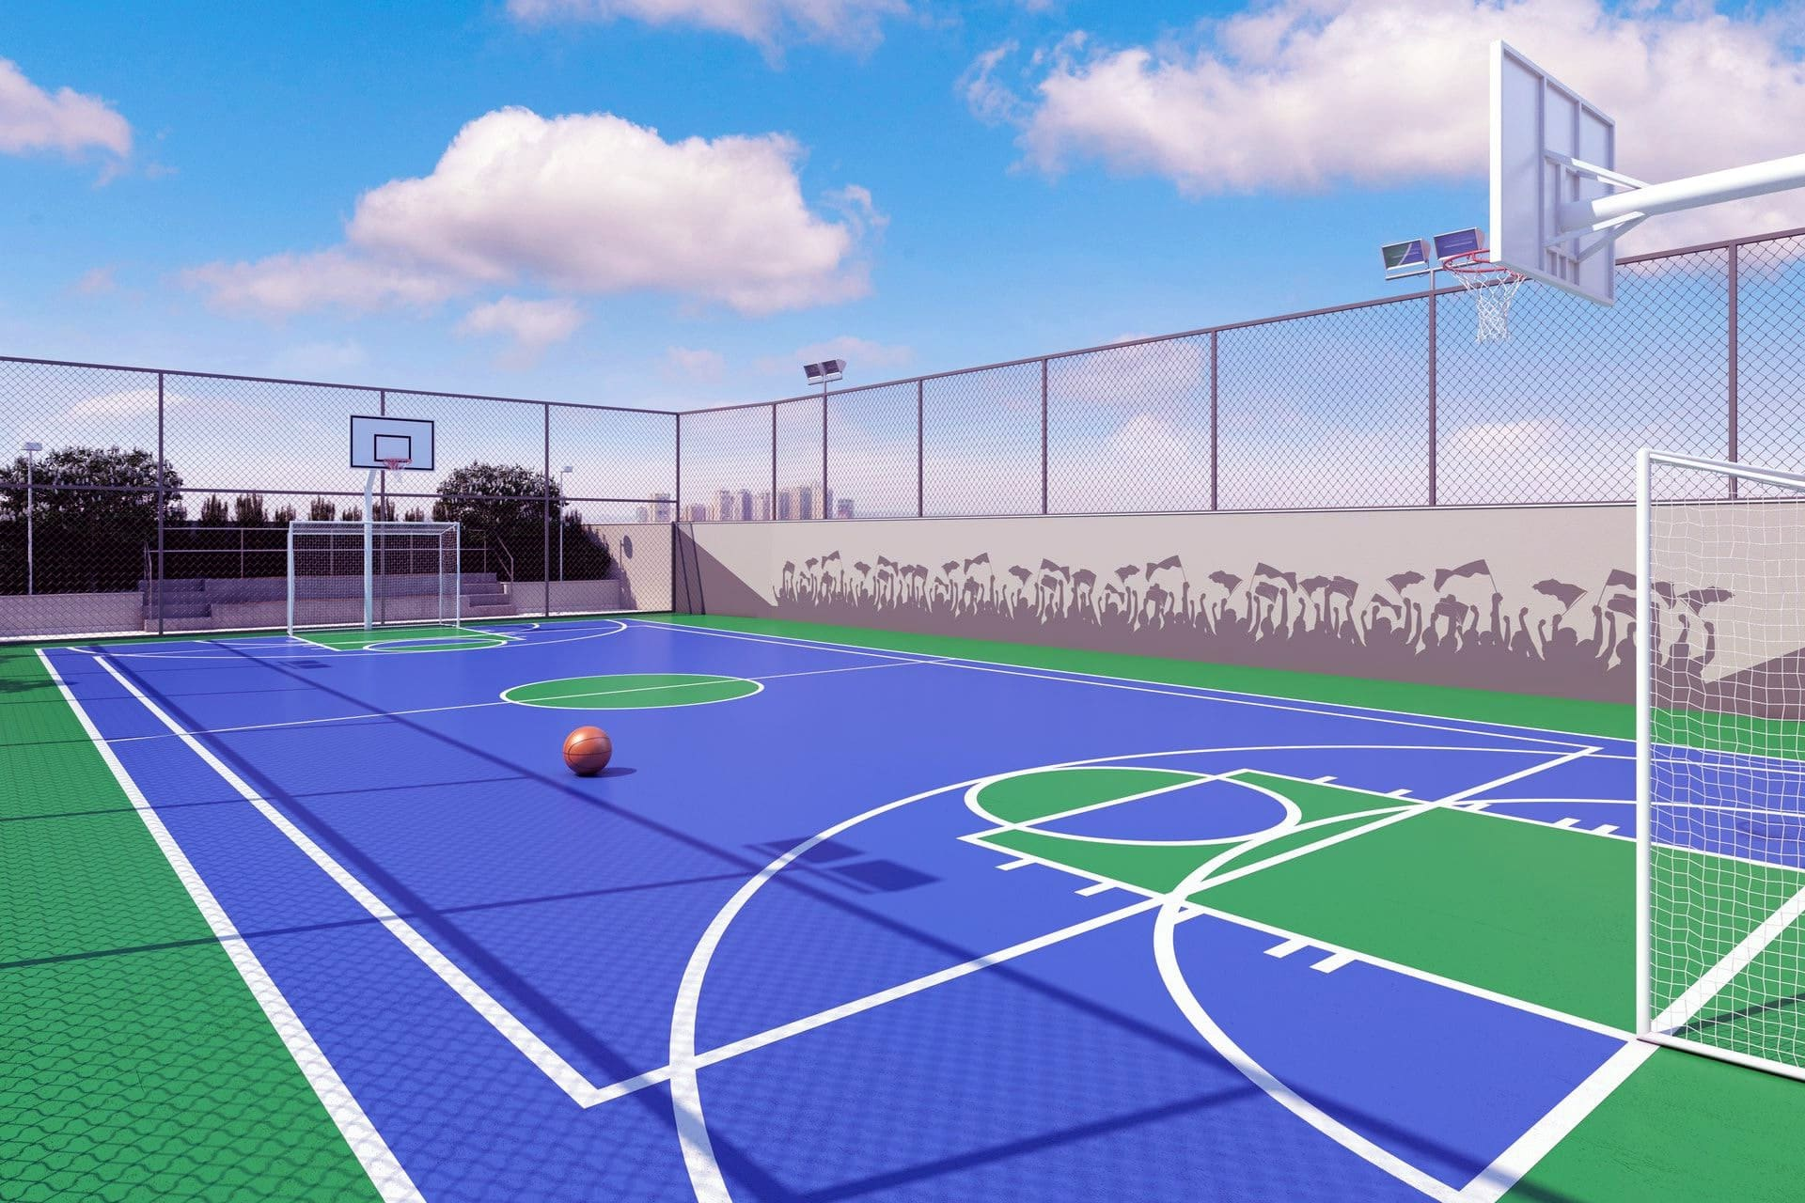

Objetivo:
Automatizar os Processos:
Agendamento de quadras;
Formação de times;
Encontro de pessoas interessadas;
Criação de partidas e campeonatos

Slide 8
Finalidade:
Agilizar e simplificar o agendamento;
Facilitar a criação de partidas/torneios;
Segurança para o proprietário e para o cliente.

Slide 9
Obrigado.

